Slide 1
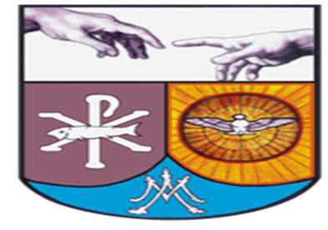
La FE cristiana
Un curso del
INSTITUTO de
FORMACIÓN
TEOLÓGICA por
INTERNET

Slide 2
Tema 8:
Jesucristo, Dios y hombre verdadero
Un trabajo de: José Antonio Riestra
Extracto y presentación: Juan María Gallardo

Slide 3

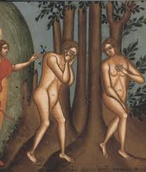
1. La encarnación del verbo
Gal 4, 4: «Al llegar la plenitud de los tiempos, envió Dios a su Hijo, nacido de mujer».
Se cumple así la promesa de un Salvador que Dios hizo a Adán y Eva al ser expulsados del Paraíso: «Pondré enemistad entre ti y la mujer, y entre tu linaje y su linaje; él te pisará la cabeza mientras acechas tu su calcañar» (Gn 3, 15).

Slide 4
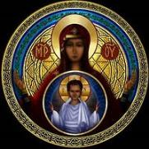
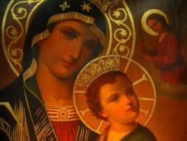
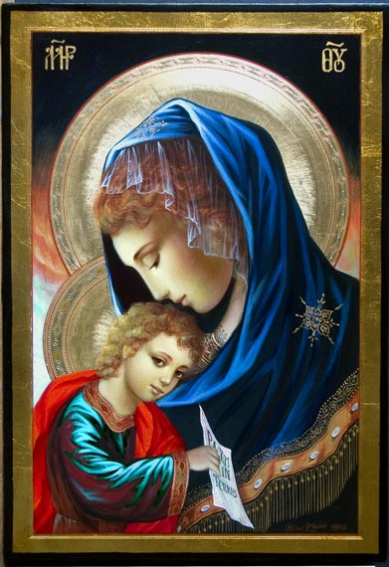
Este versículo del Génesis se conoce con el nombre de protoevangelio (es el primer anuncio de la buena nueva de la salvación).
Desde entonces hasta el momento en que «el Verbo se hizo carne», Dios fue preparando a la humanidad para que pudiera acoger a su Hijo Unigénito.
Dios escogió para sí al pueblo israelita, estableció con el una Alianza y lo formó progresivamente.

Slide 5
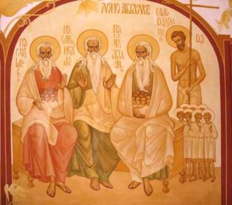
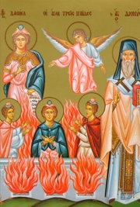
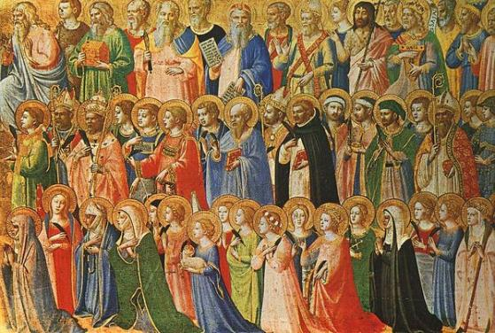
Dios intervino en su historia, manifestándole
sus designios
a través de los
patriarcas y
profetas, y
santificándolo para sí.
Y todo esto, como preparación y figura de aquella nueva y perfecta Alianza que había de concluirse en Cristo y de aquella plena y definitiva revelación que debía ser efectuada por el mismo Verbo encarnado.

Slide 6
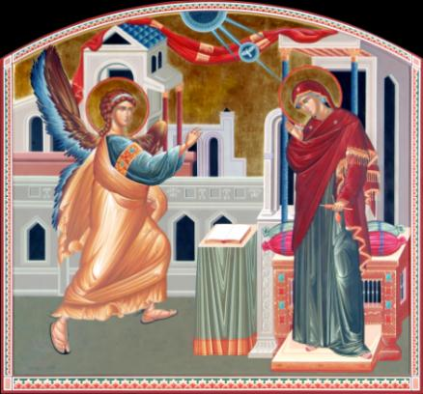
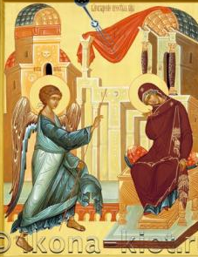
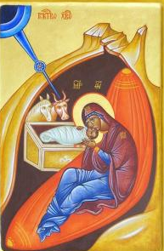
La Encarnación tiene su origen en el amor de Dios por los hombres:
1 Jn 4, 9: «en esto se manifestó el amor que Dios nos tiene, en que Dios envió al mundo a su Hijo único para que vivamos por medio de El».
La Encarnación es la demostración por excelencia del amor de Dios hacia los hombres: en ella es Dios mismo el que se entrega a los hombres haciéndose partícipe de la naturaleza humana.

Slide 7
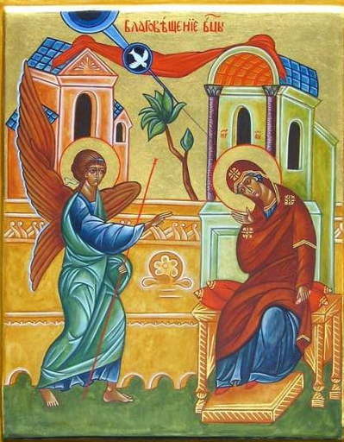
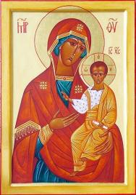
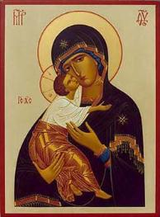
Tras la caída de Adán y Eva en el paraíso, la Encarnación tiene una finalidad salvadora y redentora, como profesamos en el Credo: «por nosotros los hombres y por nuestra salvación, bajó del cielo y se encarnó por obra del Espíritu Santo de María Virgen, y se hizo hombre».
Cristo afirmó de Sí mismo que «el Hijo del hombre ha venido a buscar y salvar lo que estaba perdido» (Lc 19, 19; cfr. Mt 18, 11) y que «Dios no ha enviado a su Hijo para condenar al mundo, sino para que el mundo se salve por Él» (Jn 3, 17).

Slide 8
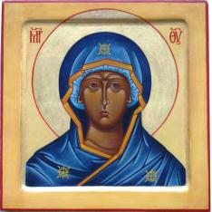
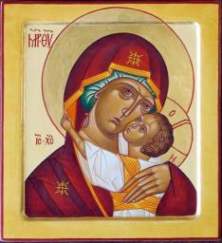
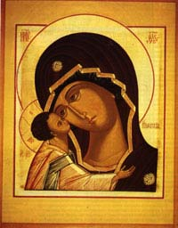
La Encarnación no sólo manifiesta
el infinito amor de Dios a los hombres,
su infinita misericordia,
su justicia,
su poder,
sino también
la coherencia
del plan divino de salvación.
La profunda sabiduría divina
ha decidido salvar al hombre
del modo más conveniente
a su naturaleza,
que es, precisamente,
mediante la Encarnación del Verbo.

Slide 9
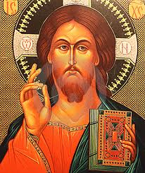
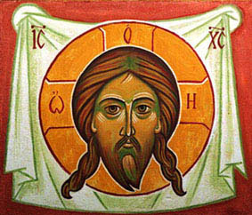
Jesucristo, el Verbo encarnado,
no es ni un mito,
ni una idea abstracta cualquiera;
Es un hombre
que vivió
en un contexto concreto;
y que murió,
después de haber llevado su propia existencia dentro de la evolución de la historia.
La investigación histórica sobre Él es, una exigencia de la fe cristiana.

Slide 10
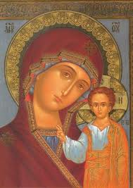
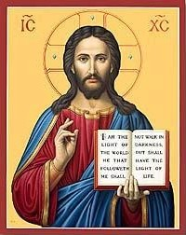
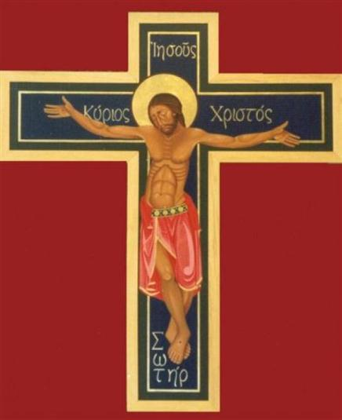
Que Cristo existió pertenece a la doctrina de la fe, como también que murió realmente por nosotros y que resucitó al tercer día (cfr. 1Co 15, 3-11).
La existencia de Jesús es un hecho probado por la ciencia histórica, sobre todo, mediante el análisis del Nuevo Testamento cuyo valor histórico está fuera de duda.
También existen otros testimonios antiguos no cristianos, paganos y judíos.

Slide 11
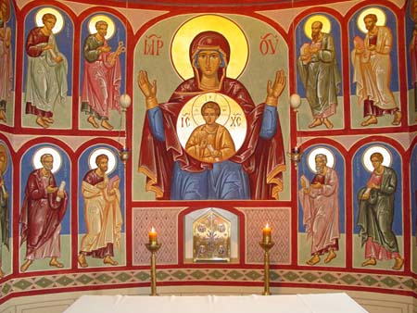
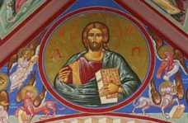
Precisamente por esto,
no son aceptables
las posiciones
de quienes contraponen
un Jesús histórico
al Cristo de la fe
y defienden la suposición
de que casi todo lo que el Nuevo Testamento dice acerca de Cristo
sería una interpretación de fe que hicieron los discípulos de Jesús,
pero no su auténtica figura histórica que aún permanecería oculta para nosotros.

Slide 12
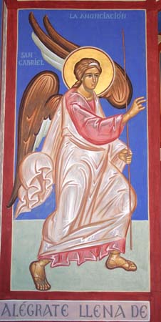
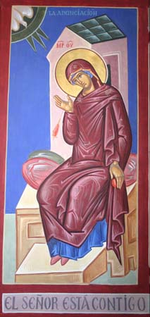
Estas posturas
-que en muchas ocasiones encierran un fuerte prejuicio contra lo sobrenatural-
no tienen en cuenta
que la investigación histórica contemporánea
coincide en afirmar que
la presentación que hace el cristianismo primitivo de Jesús
se basa en auténticos hechos sucedidos realmente.

Slide 13
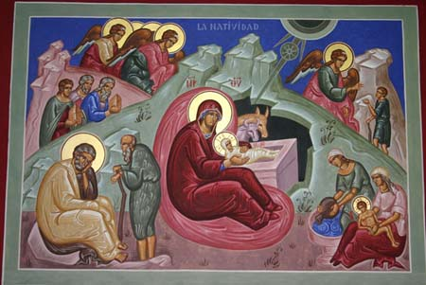
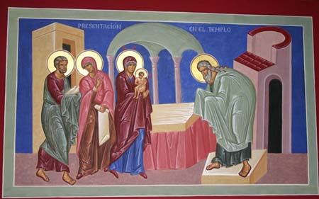
2. Jesucristo, Dios y hombre verdadero
Catecismo, 483: La Encarnación es «el misterio de la admirable unión de la naturaleza divina y de la naturaleza humana en la única Persona del Verbo»
La Encarnación del Hijo
de Dios «no significa que Jesucristo sea en parte Dios y en parte hombre, ni que sea el resultado de una mezcla confusa entre lo divino y lo humano.

Slide 14
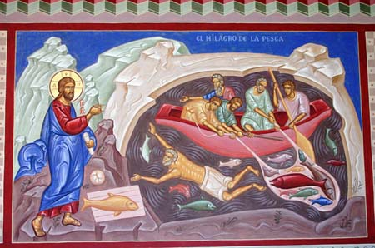
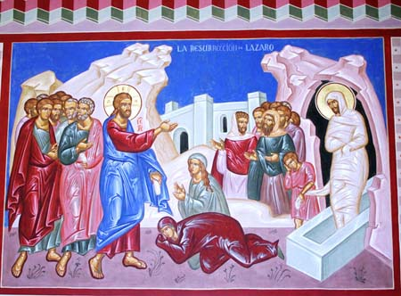
Se hizo verdaderamente hombre sin dejar de ser verdaderamente Dios. Jesucristo es verdadero Dios y verdadero hombre» (Catecismo, 464).
La Iglesia defendió esta verdad de fe desde los primeros siglos frente a las herejías.
Ya en el siglo I algunos cristianos de origen judío, los ebionitas, consideraron a Cristo como un simple hombre, aunque muy santo.

Slide 15
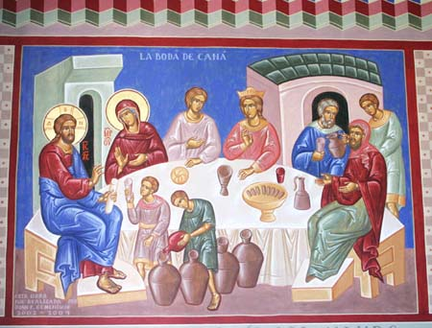
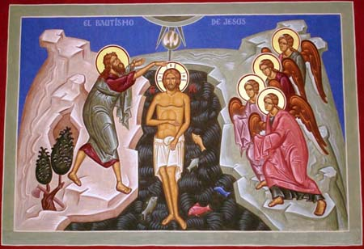
En el siglo II surge el adopcionismo, que sostenía que Jesús era hijo adoptivo de Dios; Jesús sólo sería un hombre en quien habita la fuerza de Dios; para ellos, Dios era una sola persona.
Estas herejías, fueron condenadas
en el año 190 por el
papa San Víctor,
por el Concilio de Antioquía del 268,
por el Concilio I de Constantinopla y por el
Sínodo Romano del 382.

Slide 16
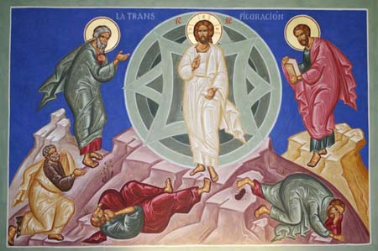
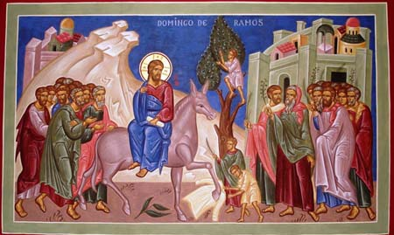
La herejía arriana, al negar la divinidad del Verbo, negaba también que Jesucristo fuera Dios.
Arrio fue condenado por el Concilio I de Nicea, en el año 325.
También actualmente la Iglesia ha vuelto a recordar que Jesucristo es el Hijo de Dios subsistente desde la eternidad que en la Encarnación asumió la naturaleza humana en su única persona divina.

Slide 17
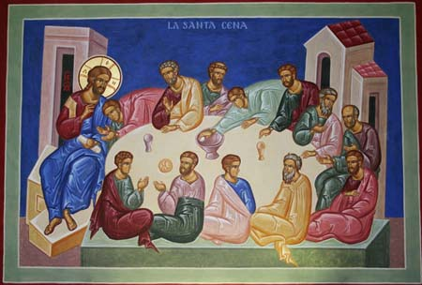
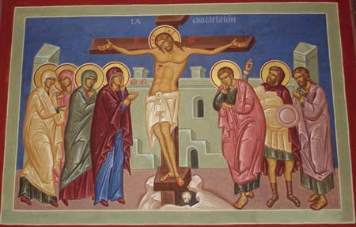
La Iglesia también hizo frente a otros errores que negaban la realidad de la naturaleza humana de Cristo.
Entre estos se encuadran aquellas herejías que rechazaban la realidad del cuerpo o del alma de Cristo.
Entre las primeras se encuentra el docetismo, en sus diversas variantes, que tiene un trasfondo gnóstico y maniqueo

Slide 18
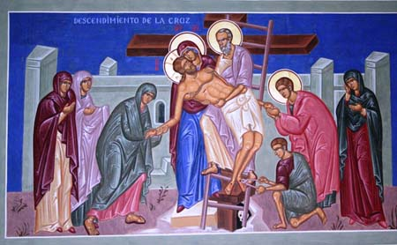
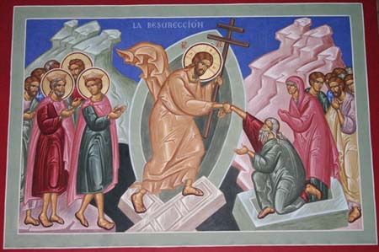
Algunos de sus seguidores afirmaban que Cristo tuvo
un cuerpo celeste,
o que su cuerpo era puramente aparente,
o que apareció de repente en Judea sin haber tenido que nacer o crecer.
Ya San Juan tuvo que combatir este tipo de errores: «muchos son los seductores que han aparecido en el mundo, que no confiesan que Jesús ha venido en carne» (2Jn 7; cfr. 1Jn 4, 1-2).

Slide 19
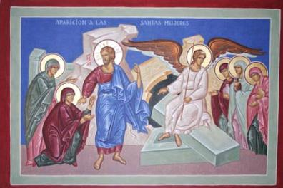
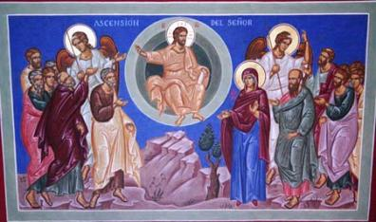
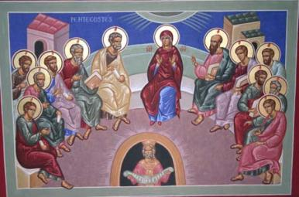
Arrio y Apolinar de Laodicea negaron que Cristo tuviera verdadera alma humana.
El segundo es un intento de defender la unidad de Cristo y su impecabilidad; sostuvo que el Verbo desempeñaba las funciones del alma espiritual humana.
Esta doctrina supone negar la verdadera humanidad de Cristo, compuesta, como en todos los hombres, de cuerpo y alma espiritual.
Fue condenado en el Concilio I de Constantinopla y en el Sínodo Romano del 382.

Slide 20
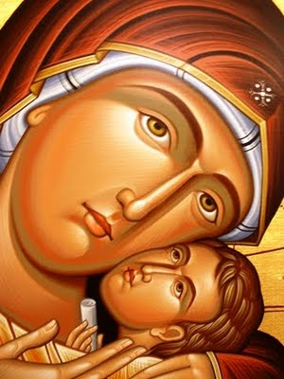
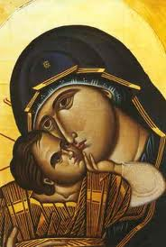
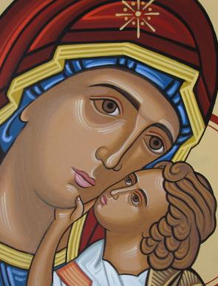
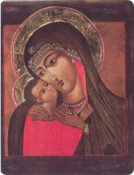
3. La unión hipostática
Nuevas discusiones
La primera gran controversia tuvo su origen en algunas afirmaciones de Nestorio, patriarca de Constantinopla: daba a entender que en Cristo habría dos sujetos: el sujeto divino y el sujeto humano, unidos entre sí por un vínculo moral.
En este error cristológico tiene su origen su rechazo del título de Madre de Dios, Theotókos, aplicado a Santa María.

Slide 21
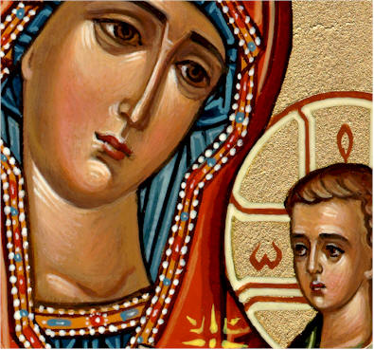
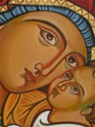
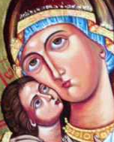
María sería Madre de Cristo pero no Madre de Dios.
Frente a esta herejía, San Cirilo de Alejandría y el Concilio de Éfeso del 431 recordaron que «la humanidad de Cristo no tiene más sujeto que la persona divina del Hijo de Dios que la ha asumido y hecho suya desde su concepción… Por eso el Concilio de Éfeso proclamó en el año 431 que María llegó a ser con toda verdad Madre de Dios mediante la concepción humana del Hijo de Dios en su seno.

Slide 22
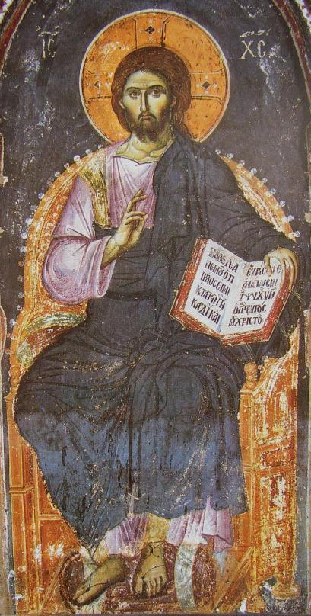
Unos años más tarde surgió la herejía monofisita.
Esta herejía tiene sus antecedentes en el apolinarismo y en una mala comprensión de la doctrina y del lenguaje empleado por San Cirilo por parte de Eutiques, anciano archimandrita de un monasterio de Constantinopla.
Afirmaba que Cristo tiene una sola naturaleza, pues la naturaleza humana habría sido absorbida en la divina.

Slide 23
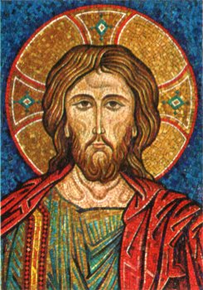

Fue condenado por
el Papa San León Magno, en su Tomus ad Flavianum , auténtica joya de la teología latina, y por
el Concilio ecuménico de Calcedonia del año 451, punto de referencia obligado para la cristología que enseña:
«hay que confesar a un solo y mismo Hijo y Señor nuestro Jesucristo: perfecto en la divinidad y perfecto en la humanidad», y añade que la unión de las dos naturalezas es «sin confusión, sin cambio, sin división, sin separación».

Slide 24


Esta doctrina fue confirmada y aclarada por el II Concilio de Constantinopla del año 553, que ofrece una interpretación auténtica del Concilio anterior.
Tras subrayar varias veces la unidad de Cristo, afirma que la unión de las dos naturalezas de Cristo tiene lugar según la hipóstasis, superando así la equivocidad de la formula de san Cirilo que hablaba de unidad según la “fisis”.

Slide 25

4. La humanidad santísima de jesucristo
Catecismo, 470:
«En la Encarnación ‘la naturaleza humana ha sido asumida, no absorbida’ (GS 22, 2)»
Por eso la Iglesia ha enseñado «la plena realidad del alma humana, con sus operaciones de inteligencia y de voluntad, y del
cuerpo humano de Cristo.

Slide 26


Pero paralelamente, ha tenido que recordar en cada ocasión que la naturaleza humana de Cristo pertenece propiamente a la persona divina del Hijo de Dios que la ha asumido.
Todo lo que es y hace en ella pertenece a “uno de la Trinidad”.
El Hijo de Dios comunica, pues, a su humanidad su propio modo de existir en la Trinidad.
El alma humana de Cristo está dotada de un verdadero conocimiento humano.

Slide 27


Cristo en cuanto hombre poseía : 1) un conocimiento adquirido, 2) una ciencia infusa y 3) la ciencia beata propia de los bienaventurados en el cielo.
La ciencia adquirida de Cristo no podía ser de por sí ilimitada: «por eso el Hijo de Dios, al hacerse hombre, quiso progresar “en sabiduría, en estatura y en gracia” (Lc 2, 52) e igualmente adquirir aquello que en la condición humana se adquiere de manera experimental.

Slide 28


La ciencia infusa es: aquel conocimiento que no se adquiere directamente por el trabajo de la razón, sino que es infundido directamente por Dios en la inteligencia humana.
«El Hijo, en su conocimiento humano, demostraba también la penetración que tenía de los pensamientos secretos del corazón de los hombres.
La ciencia beata: el conocimiento humano de Cristo gozaba en plenitud de la ciencia de los designios eternos que había venido a revelar.
(cfr. Mc 8, 31; 9, 31; 10, 33-34; 14, 18-20.26-30» (Catecismo, 474). Por todo esto debe afirmarse que Cristo en cuanto hombre es infalible: admitir el error en Él sería admitirlo en el Verbo, única persona existente en Cristo. Por lo que se refiere a una eventual ignorancia propiamente dicha, hay que tener presente que «lo que reconoce ignorar en este campo (cfr. Mc 13, 32), declara en otro lugar no tener misión de revelarlo (cfr. Hch 1, 7)» (Catecismo, 474). Se entiende que Cristo fuera humanamente consciente de ser el Verbo y de su misión salvífica. Por otra parte, la teología católica, al pensar que Cristo poseía ya en la tierra la visión inmediata de Dios, ha siempre negado la existencia en Cristo de la virtud de la fe.
Frente a las herejías monoenergeta y monotelita que, en lógica continuidad con el monofisismo precedente, afirmaban que en Cristo hay una sola operación o una sola voluntad, la Iglesia confesó en el III Concilio ecuménico de Constantinopla, del año 681, que «Cristo posee dos voluntades y dos operaciones naturales, divinas y humanas, no opuestas, sino cooperantes, de forma que el Verbo hecho carne, en su obediencia al Padre, ha querido humanamente todo lo que ha decidido divinamente con el Padre y el Espíritu Santo para nuestra salvación (cfr. DS 556-559). La voluntad humana de Cristo “sigue a su voluntad divina sin hacerle resistencia ni oposición, sino todo lo contrario estando subordinada a esta voluntad omnipotente” (DS 556)» (Catecismo, 475). Se trata de una cuestión fundamental pues está directamente relacionada con el ser de Cristo y con nuestra salvación. San Máximo el Confesor se distinguió en este esfuerzo doctrinal de clarificación y se sirvió con gran eficacia del conocido pasaje de la oración de Jesús en el Huerto, en el que aparece el acuerdo de la voluntad humana de Cristo con la voluntad del Padre (cfr. Mt 26, 39).
Consecuencia de la dualidad de naturalezas es también la dualidad de operaciones. En Cristo hay dos operaciones, las divinas, procedentes de su naturaleza divina, y las humanas, que proceden de la naturaleza humana. Se habla también de operaciones teándricas para referirse a aquéllas en las que la operación humana actúa como instrumento de la divina: es el caso de los milagros realizados por Cristo.
El realismo de la Encarnación del Verbo se manifestó también en la última gran controversia cristológica de la época patrística: la disputa sobre las imágenes. La costumbre de representar a Cristo, en frescos, iconos, bajorrelieves, etc., es antiquísima y existen testimonios que se remontan al menos al siglo segundo. La crisis iconoclasta se produjo en Constantinopla a comienzos del siglo VIII y tuvo su origen en una decisión del Emperador. Ya antes había habido teólogos que se habían mostrado a lo largo de los siglos partidarios o contrarios al uso de las imágenes, pero ambas tendencias habían coexistido pacíficamente. Quienes se oponían solían aducir que Dios no tiene límites y no puede por tanto encerrarse dentro de unas líneas, de unos trazos, no se puede circunscribir. Sin embargo, como señaló San Juan Damasceno es la misma Encarnación la que ha circunscrito al Verbo incircunscribible. «Como el Verbo se hizo carne asumiendo una verdadera humanidad, el cuerpo de Cristo era limitado (…) Por eso se puede “pintar” la faz humana de Jesús (Ga 3, 2)» (Catecismo, 476). En el II Concilio ecuménico de Nicea, del año 787, «la Iglesia reconoció que es legítima su representación en imágenes sagradas» (Catecismo, 476). En efecto, «las particularidades individuales del cuerpo de Cristo expresan la persona divina del Hijo de Dios. El ha hecho suyos los rasgos de su propio cuerpo humano hasta el punto de que, pintados en una imagen sagrada, pueden ser venerados porque el creyente que venera su imagen, venera a la persona representada en ella».
El alma de Cristo, al no ser divina por esencia sino humana, fue perfeccionada, como las almas de los demás hombres, mediante la gracia habitual, que es «un don habitual, una disposición estable y sobrenatural que perfecciona al alma para hacerla capaz de vivir con Dios, de obrar por su amor» (Catecismo, 2000). Cristo es santo, como anunció el arcángel Gabriel a Santa María en la Anunciación: Lc 1, 35. La humanidad de Cristo es radicalmente santa, fuente y paradigma de la santidad de todos los hombres. Por la Encarnación, la naturaleza humana de Cristo ha sido elevada a la mayor unión con la divinidad –con la Persona del Verbo- a que puede ser elevada criatura alguna. Desde el punto de vista de la humanidad del Señor, la unión hipostática es el mayor don que jamás se haya podido recibir, y suele conocerse con el nombre de gracia de unión. Por la gracia habitual el alma de Cristo fue divinizada con esa transformación que eleva la naturaleza y las operaciones del alma hasta el plano de la vida íntima de Dios, proporcionando a sus operaciones sobrenaturales una connaturalidad que de otro modo no tendría. Su plenitud de gracia implica también la existencia de las virtudes infusas y de los dones del Espíritu Santo. De este plenitud de gracia de Cristo, «recibimos todos, gracia sobre gracia» (Jn 1, 16). La gracia y los dones han sido otorgados a Cristo no sólo en atención a su dignidad de Hijo, sino también en atención a su misión de nuevo Adán y Cabeza de la Iglesia. Por eso se habla de una gracia capital en Cristo, que no es una gracia distinta de la gracia personal del Señor, sino que es un aspecto de esa misma gracia que subraya su acción santificadora sobre los miembros de la Iglesia. La Iglesia, en efecto, «es el Cuerpo de Cristo» (Catecismo, 805), un Cuerpo «del que Cristo es la Cabeza: vive de Él, en Él y por Él; Él vive con ella y en ella» (Catecismo, 807).
El Corazón del Verbo encarnado. «Jesús, durante su vida, su agonía y su pasión nos ha conocido y amado a todos y cada uno de nosotros y se ha entregado por cada uno de nosotros: “El Hijo de Dios me amó y se entregó a sí mismo por mí”. Nos ha amado a todos con un corazón humano» (Catecismo, 478). Por este motivo, el Sagrado Corazón de Jesús es el símbolo por excelencia del amor con que ama continuamente al eterno Padre y a todos los hombres (cf. ibidem).
Cfr. Comisión Teológica Internacional, La conciencia que Jesús tenía de Sí mismo y de su misión (1985), en ID., Documentos 1969-1996, 2ª ed., BAC, Madrid 2000, 377-391.
Cfr. Congregación para la Doctrina de la Fe, Notificación, n. V, 26-XI-2006.
Concilio de Nicea II, DS 601.

Slide 29


La Iglesia confesó
-en el III Concilio ecuménico
-de Constantinopla (681),
-que Cristo posee
-dos voluntades y
-dos operaciones naturales, divinas y humanas,
-no opuestas,
-sino cooperantes,
-de forma que el Verbo hecho carne,
-en su obediencia al Padre,
-ha querido humanamente todo lo que ha decidido divinamente con el Padre y el Espíritu Santo para nuestra salvación.

Slide 30


La voluntad humana de Cristo “sigue a su voluntad divina, estando subordinada a esta Voluntad omnipotente”.
En Cristo hay dos operaciones, las divinas, procedentes de su naturaleza divina, y las humanas, que proceden de la naturaleza humana.
En el II Concilio ecuménico de Nicea (787), «la Iglesia reconoció que es legítima su representación en imágenes sagradas».
Pueden ser venerados porque el creyente que venera su imagen, venera a la persona representada en ella».

Slide 31


El alma de Cristo, al no ser divina por esencia sino humana, fue perfeccionada, como las almas de los demás hombres, mediante la gracia habitual, que es «un don habitual, una disposición estable y sobrenatural que perfecciona al alma para hacerla capaz de vivir con Dios, de obrar por su amor».
La humanidad de Cristo es radicalmente santa, fuente y paradigma de la santidad de todos los hombres.

Slide 32


El alma de Cristo, ha sido elevada a la mayor unión con la divinidad –con la Persona del Verbo- a que puede ser elevada criatura alguna.
Desde el punto de vista de la humanidad del Señor, la unión hipostática es el mayor don que jamás se haya podido recibir, y suele conocerse con el nombre de gracia de unión.
Su plenitud de gracia implica también la existencia de las virtudes infusas y de los dones del Espíritu Santo.

Slide 33


La gracia y los dones
-han sido otorgados
-a Cristo
-no sólo en atención
-a su dignidad de Hijo,
-sino también en atención
-a su misión de nuevo Adán -y
-Cabeza de la Iglesia.
La Iglesia,
-«es el Cuerpo de Cristo»,
-un Cuerpo «del que Cristo
-es la Cabeza:
-vive de Él, en Él y por Él;
-Él vive con ella y en ella».

Slide 34



El Corazón del Verbo encarnado.
Jesús, durante su vida, su agonía y su pasión nos ha conocido y amado a todos y cada uno de nosotros y se ha entregado por cada uno de nosotros:
El Hijo de Dios me amó y se entregó a sí mismo por mí. Nos ha amado a todos con un corazón humano».
El Sagrado Corazón de Jesús es el símbolo por excelencia del amor con que ama continuamente al eterno Padre y a todos los hombres.

Slide 35
Bibliografía básica
Catecismo de la Iglesia católica, 422-483.
Benedicto XVI-Joseph Ratzinger, Jesús de Nazatet, La Esfera de los Libros, Madrid 2007, 371-410.
Lecturas recomendadas
Lecturas recomendadas
A. Amato, Jesús el Señor, BAC, Madrid 1998.
F. Ocáriz – L.F. Mateo Seco – J.A. Riestra, El misterio de Jesucristo, 3ª ed., EUNSA, Pamplona 2004.
---------------------------x---------------------------

Slide 36
Presentación de estudio
para que los asistentes puedan estudiar
los contenidos de la clase y para que,
quien quiera utilizarla, pueda modificarla
según su propio estilo
P. JMG
www.institutodeteologia.org
www.oracionesydevociones.info
www.encuentra.com
juanmariagallardo@gmail.com

